Slide 1
Formación profesional dual en Alemania

Slide 2
Índice
La formación profesional dual en Alemania
Bases y condiciones marco
Motivaciones, intereses y proceso
El modelo de éxito
Notes:
1.>>> Examination boards with equal representation, jointly agreed training standards, joint management of the system at all levels
2.>>> Around 70 % in the company
3.>>> Vocational training standards, certificate issued by the chamber
4.>>>In and from the companies, state teachers at the vocational schools
5.>>> Data reports, vocational training report, training standards (BIBB)

Slide 3
Formación profesional dual:
Bases y condiciones marco

Slide 4
Bases
La formación profesional dual en el sistema de formación alemán – panorama general
Mercado laboral
Formación profesional
Escuela de formación profesional
a tiempo completo
Formación profesional
dual
Formación universitaria
Educación escolar general

Slide 5
Bases
Las partes implicadas: los aprendices
1,22 m. aprendices al año
en 327 formaciones homologadas
Esto significa que:
el 5% de todos los empleados actuales son aprendices
Alrededor del 91 % finaliza con éxito su formación
Notes:
Supplementary information:
> Overall, approximately 53 % of the population have started a dual vocational training programme in their lifetime
> The employment rate is high: approximately 96 % of all graduates find a job (compared to 82% without a vocational qualification)
The positive effect:
> Youth unemployment in Germany is only around 5 %

Slide 6
Bases
Las partes implicadas: los empresarios
Cada año, alrededor del 19% de las empresas con empleados sujetos a las cotizaciones de la seguridad social imparten formación profesional (aprox. 408.700 de 2,2 m.),
lo que supone unos 489.000 nuevos aprendices anuales.
El 77% de ellos son contratados nada más finalizar la formación.
Notes:
Supplementary information:
> Trainees are on average 20.0 years old
> The average investment per trainee per year is 18,000 euros
> 70 % of this (approx. 13,600 euros) is amortised (productive contribution of the trainees)
This means:
> international competitive advantage for German SMEs
> future personnel trained according to own needs
> low investment on the labour market international competitive advantage for German SMEs

Slide 7
Bases
Las empresas, los interlocutores sociales y el Estado garantizan las condiciones marco de la formación profesional dual
Cámaras
Interlocutores sociales (asociaciones de trabajadores y empresarios)
Estado
Cámaras e interlocutores sociales: definen y revisan el contenido de la formación en la empresa
El Estado: crea el marco legal y facilita los recursos para la formación escolar
Notes:
Supplementary information:
> The three stakeholders ensure the framework conditions for vocational education and training through a differentiated distribution of roles
> Ownership lies with all three players; they all bear it at the same time and assume responsibility
> They guarantee the system's constant capacity for innovation
> They ensure quality standards

Slide 8
Bases
Los agentes: cámaras – el organismo competente
verifican y registran las empresas de formación
supervisan y verifican la formación en la empresa
cualifican al personal de formación
organizan los exámenes
ofrecen eventos de información y asesoramiento
Notes:
The impetus for the development and updating of training standards comes from companies and chambers. They know best which skills are needed.
Other tasks:
> Supporting companies in their search for trainees, registering training contracts
> Mediation in the event of disagreements between trainees and companies
> The economy invests €7.7 billion in vocational training every year

Slide 9
Bases
Los agentes: interlocutores sociales
Los sindicatos y las asociaciones empresariales negocian entre sí y con el Estado las normas respectivas para la parte de la formación en la empresa
Contenido de la formación
Remuneración durante la formación
Supervisión de la formación en la empresa
Participación en la Comisión examinadora
Notes:
Supplementary information:
> The process of coordinating and adopting new training regulations is managed by the Federal Institute for Vocational Education and Training.
> Economic and social partners are involved in the entire process.

Slide 10
Bases
Los agentes: el Estado – proveedor del marco
Negocia el reglamento de formación profesional dual con los interlocutores sociales (formación en la empresa)
Define la formación en las escuelas profesionales: plan de estudios
Financia, organiza y revisa el sistema público de formación profesional
Realiza investigaciones en materia de formación profesional (BIBB)
Apoya en la búsqueda de un puesto de formación (por ejemplo, jóvenes, desempleados, personas desfavorecidas)
Notes:
Detailed information:
> State funding totals around € 6.8 billion, including over € 3 billion for 1,550 vocational schools and around € 2.4 billion for control, monitoring and support measures
> State passes the Vocational Training Act

Slide 11
Bases
El marco: normas
definen la aplicación de la formación profesional dual en las empresas y en las escuelas de formación profesional
garantizan el control de calidad y la promoción de la formación profesional dual
son válidas y vinculantes en todo el país
Notes:
> If necessary, summarise the previous slides again
> Three main stakeholders agree on the basic standards for dual vocational training on an equal footing.
> These standards are based on the specific requirements of the world of work.

Slide 12
Bases
El marco: normas – creación
1. Los empresarios identifican en la empresa nuevas áreas de trabajo y cualificaciones
2. Los interlocutores sociales y el Estado, moderados por BIBB, negocian y adoptan las nuevas normas de formación en la empresa
3. El Estado coordina los planes de estudio con los reglamentos de formación recién definidos
Las normas adoptadas se establecen en los reglamentos de formación (empresas) y en los planes de estudio (escuela de formación profesional).
Notes:
Supplementary information:
> The duration of the further development and implementation of standards is max. 1 year
> Standards are dynamically adapted to the requirements of the world of work at both learning venues
> BIBB continuously researches changes in work and training; the findings are incorporated into the process

Slide 13
Bases
El marco: normas – reglamento de formación profesional
Las normas de formación para la formación en la empresa se establecen en el reglamento de formación profesional:
Denominación de la profesión
Perfil profesional
Contenidos
Marco y estructura temporal
Requisitos de los exámenes
Notes:
Job profile >>>
Which competences must be taught?
Contents >>>
Which specific skills and tasks must be mastered?
Examination knowledge >>>
What knowledge optimally prepares trainees for their final examination?

Slide 14
Bases
El marco: normas – plan de estudios
La formación en la escuela de formación profesional transmite los conocimientos profesionales teóricos necesarios y amplía la cultura general.
Estas normas de formación se definen en el plan de estudios:
Objetivo de aprendizaje
Contenidos
Campos de aprendizaje
Notes:
The contents of the framework curriculum are defined by ‘learning fields’.
If necessary, explain the topic of ‘learning fields’ at this point.

Slide 15
Bases
El marco jurídico
Existe libertad profesional de acuerdo con el artículo 12 de la Ley Fundamental.
Legislación empresarial
Ley de Educación
Ley de Formación Profesional
Ley de Protección del Empleo Juvenil
Código de la Artesanía
Ley de Convenios Colectivos
Ley sobre el Reglamento Provisional del Derecho de las Cámaras de Comercio e Industria
Ley de Comités de Empresa
Enseñanza obligatoria
Leyes regionales de educación
Notes:
Explain the dynamics of the vocational training system using BBiG amendments, most recently in 2020: principle of equivalence of vocational and academic education codified

Slide 16
Formación profesional dual:
Motivaciones, intereses y proceso

Slide 17
Inicio
Motivación y medidas – el Estado
Motivación: Alemania necesita trabajadores cualificados, para garantizar el crecimiento y el desarrollo.
Conclusión: Tenemos que consolidar y dirigir el sistema de formación profesional dual.
Medidas:
Crear y actualizar el marco jurídico
Contratación de los otros agentes
Revisar y desarrollar el sistema (también a través de BIBB)
Notes:
Further motivation:
> Vocational training secures the social status of young people as citizens
> The state cannot guarantee vocational training alone: costs and competences
Further measures:
> Ensuring permeability: university access for trainees with a degree
> Opening up dual vocational training regardless of previous qualifications

Slide 18
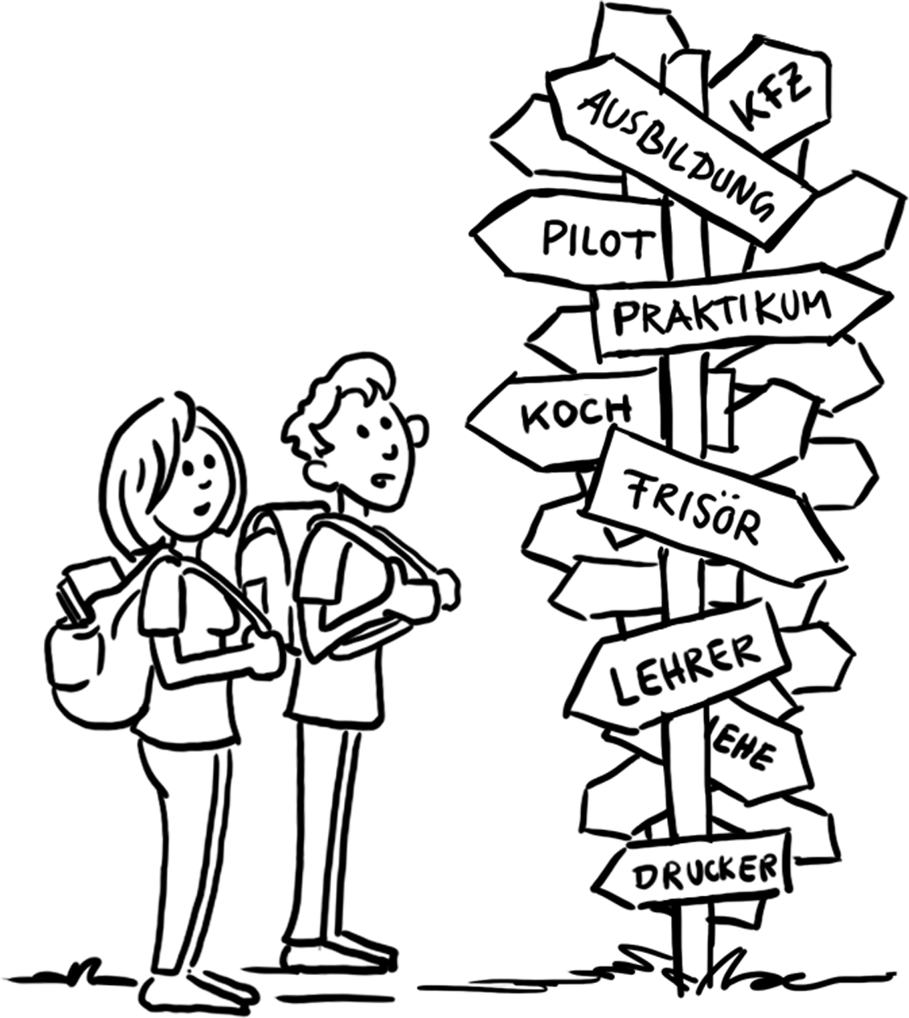
Inicio
Motivación e inicio – jóvenes
Motivación: «Quiero ser...»
Inicio:
Buscar potenciales empresas y revisar las ofertas
Redactar solicitudes
En caso necesario, proceso de selección
Seleccionar la empresa de formación
Celebrar un contrato de formación
Notes:
Young people have many different expectations and goals when it comes to an apprenticeship:
> learn something practical
> earn their own money (self-employment)
> realise a dream
> social prestige
> fulfilment of duties

Slide 19
Inicio
Motivación e inicio – empresa
Motivación: «Quiero seguridad a la hora de encontrar personal»
Inicio:
Ser autorizada como empresa de formación
Ofrecer puestos de formación
Evaluar las solicitudes
Seleccionar a los aprendices
Celebrar un contrato de formación
Notes:
There are a few other reasons here too:
> We are looking for loyal employees
> We know best which qualifications are needed in our company
> We want to act in a socially responsible manner
> We seek the input and innovative potential of young people
> We save on familiarisation and retraining costs

Slide 20
Proceso
El contrato de formación
La formación profesional comienza con la celebración del contrato de formación entre el empresario y el aprendiz.
El contrato de formación contempla:
Duración
Contenidos
Tiempo de prueba
Marco y estructura temporal
Remuneración
Derechos y obligaciones de ambas partes
Notes:
The training contract also regulates
> holiday entitlement
> any requirements for termination of the training contract
The training contract is similar to an employment contract. It is the basis for learning in the company during training.
The training contract is registered by the chambers.

Slide 21
Proceso
Formación dual en dos lugares de formación
70% de la formación en la empresa
30% de la formación en la escuela de formación profesional
Formación estructurada en condiciones reales de trabajo
Los aprendices trabajan en procesos empresariales específicos
Los aprendices reciben una remuneración
Las clases se imparten en grupo
Asignaturas relacionadas con la profesión (2/3)
Asignaturas generales (1/3)
La formación profesional dual tiene una duración de dos hasta tres años y medio
Notes:
Legal basis:
... for in-company training > Training contract
... for the vocational school > Compulsory schooling
Time allocation:
for example:
Monday to Wednesday: in the company
Thursday and Friday: at the vocational school
Alternatively: block teaching
Additional information:
> In-company training and vocational school lessons follow the training standards

Slide 22
Proceso
El examen final
Examen final
Organizado por las cámaras
Consta de una parte teórica y una parte práctica
La comisión examinadora está formada por
empresarios
empleados (representantes sindicales)
profesores de formación profesional (en representación del Estado)
Notes:
Important:
No involvement of the respective teaching and training staff!

Slide 23
Proceso
El examen final
Certificado de formación
Emitido por la cámara
Cualificación reconocida por el Estado
La formación finaliza al superar el examen final. Comienza la carrera profesional.

Slide 24
Proceso
Comienzo de la carrera profesional: oportunidades
En el mercado de trabajo
Contrato de trabajo directamente con la empresa de formación
Contrato de trabajo en otra empresa
Empleo en otro ámbito profesional
Continuación de la formación
Medidas de perfeccionamiento profesional y formación continua
Formación superior («sector terciario»)
Notes:
As a reminder:
> Around 96% of all graduates in Germany find a job after completing their training.
> Around 74% of all trainees are taken on by the company that trained them.

Slide 25
Formación profesional dual:
El modelo de éxito

Slide 26
¿Cómo funciona la formación profesional dual?
Resumen
Proceso
Formación en la empresa (70%) y paralelamente en la escuela de formación profesional (30%): «dual»
Formación con contenido y duración definidos (contrato de formación)
Formación en un proceso de trabajo concreto
Examen final ante una comisión independiente

Slide 27
¿Cómo funciona la formación profesional dual?
Resumen
Marco
El Estado garantiza el marco jurídico
El Estado organiza la parte de la formación impartida en las escuelas
Las cámaras y los interlocutores sociales definen el alcance y el contenido de la formación
Las cámaras, como organismo competente, supervisan la formación en la empresa
Notes:
Reminder:
Chambers are the representatives of the economy, trade unions/employee representatives and associations/employer representatives are the social partners.
They reach a consensus.
Conclusion I:
> Dual vocational training is essentially shaped by those who are directly affected and who know the needs of the labour market best.
Conclusion II:
> All decisions on vocational training are made by consensus.
Conclusion III:
> The standards apply nationwide. They are regularly updated.

Slide 28
¿Por qué tiene éxito la formación profesional dual en Alemania?
Factores de éxito
Sistema históricamente evolucionado
Alto nivel de aceptación social
Situación ventajosa para las personas aprendices y empresas
Formación acorde con la demanda de mano de obra cualificada
Instituciones fuertes (cámaras, interlocutores sociales, PYME)
Co-diseño del sistema por todos los y las participantes
Gran flexibilidad y adaptabilidad del sistema
Notes:
Demand for skilled labour:
> Germany is a developed industrialised nation with a strong SME sector.
Win-win situation:
> Apprentices learn on the job and are integrated into the work process. Companies train their own future workforce according to their own needs
Qualified training staff:
> Trainers are ‘from the trade’ and have undergone training themselves and also know the company
Supplementary information:
> Although the state controls the process as a legislator and sets the framework, it leaves key decisions to the direct stakeholders.

Slide 29
Los cinco pilares básicos de la formación profesional
Los pilares básicos
Cooperación entre el Estado, las empresas y los interlocutores sociales
Aprendizaje durante el proceso de trabajo
Normas nacionales generalmente reconocidas
Personal de formación profesional cualificado
Investigación y asesoramiento institucionalizados
Notes:
Examination boards with equal representation, jointly agreed training standards, joint management of the system at all levels
Around 70 % in the company
3. Vocational training standards, certificate issued by the chamber
4. In and from the companies, state teachers at the vocational schools
5. Data reports, vocational training report, training standards (BIBB)

Slide 30
Ventajas
Ventajas para los aprendices:
La formación profesional dual es la preparación ideal para iniciar
la vida profesional:
Competencias y cualificaciones específicas de la profesión
Condiciones reales de trabajo (máquinas, procesos, ambiente laboral)
Remuneración durante la formación
Notes:
Further advantages:
> Greater identification with the training company
> Training as a basis for further measures

Slide 31
Ventajas
Ventajas para la empresa:
La formación profesional dual garantiza un personal excelentemente cualificado:
Trabajadores cualificados y competentes, según las necesidades de la empresa (a diferencia de los aspirantes externos)
Aumento de la productividad (rápida amortización)
Participación activa de las empresas en el desarrollo de las normas de formación
Contribución a la responsabilidad social de las empresas (RSE)
Notes:
Another advantage:
> Recruitment and retraining costs are reduced

Slide 32
Ventajas
Ventajas para el Estado y la sociedad:
Beneficio mutuo, bienestar y paz social:
Alto rendimiento económico y productividad
Mercado laboral equilibrado (oferta/demanda)
Integración social y económica de los jóvenes
Influencia de todas las partes implicadas en el proceso formativo
Notes:
Another advantage:
> Early indicator for developments in the economy and labour market

Slide 33
Desafíos
Desafíos desde la perspectiva de los aprendices
Discrepancia entre los puestos de formación solicitados y los vacantes (escasez de plazas)
Acceso a la formación profesional dual
Aumento de los requisitos profesionales
Aprendizaje permanente
Notes:
Discrepancy:
> 2018: almost 80,000 applicants without a training place
Access:
> Lack of informal skills: Discipline, reliability, basic skills (reading, writing, maths)
Requirements:
> For example: IT skills, foreign language skills
Lifelong learning:
> Especially for older applicants

Slide 34
Desafíos
Desafíos desde la perspectiva de las empresas
Discrepancia entre los puestos de formación solicitados y los vacantes (escasez de aspirantes)
«Madurez para la formación»
Inclusión de personas con discapacidad
Inclusión de inmigrantes
Notes:
Discrepancy:
Unfilled training places 2010: 19,800 / 2018: 57,700 - almost tripled
‘Maturity for training’:
Lack of social skills, basic knowledge
Inclusion:
High extra personnel and time expenditure, special qualifications of the training staff

Slide 35
Desafíos
Desafíos desde la perspectiva del Estado y la sociedad
Cambio demográfico
Escasez previsible de trabajadores especializados
Tendencia a la formación académica
Diferencias regionales
Inclusión
Notes:
Demographic change
Fewer young people able to go into training, labour market needs can no longer be met
Trend towards academisation
Training tends to be out, university is in
Regional differences:
Supply and demand for training places
Inclusion:
as a social task

Slide 36
Más información
Cifras y hechos
Informe de datos de BIBB (link)
Instituto Federal de Estadística (link)
Portal de datos del Ministerio Federal de Educación e Investigación (BMBF) (link)
Informe de formación profesional (link)
Normas de formación
Folleto de BIBB: Reglamentos de formación y su creación (en alemán) (link)
Ejemplos de reglamentos de formación y planes de estudio (BIBB) (link)
Documentos jurídicos
Ley de Formación Profesional (link)
Ley del Empleo Juvenil (link)
Ley de las Cámaras (link)
Ley de Convenios Colectivos (link)
Ley de Comités de Empresa (link)
Páginas de Internet
GOVET
BMBF
BIBB
Contacto para más preguntas
govet@govet.international

Slide 37
GOVET at BIBB

